Slide 1

機器學習期中專題
組員:歐丞言、姚禕婷、蕭亦珊

Slide 2

Outline
專案動機與目的
模型建置說明
資料前處理
模型架構
Demo

Slide 3


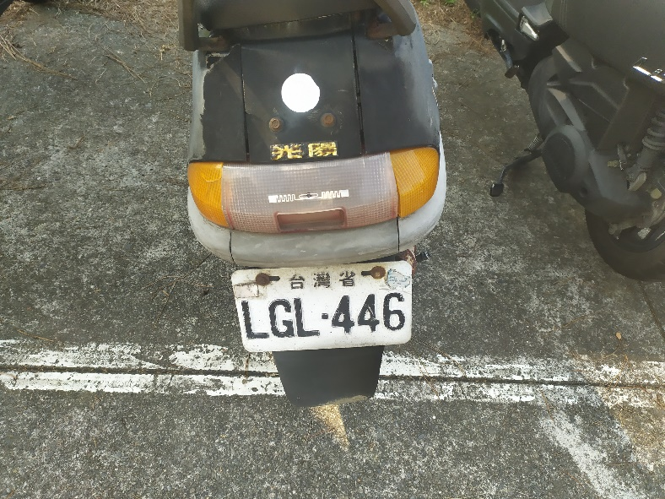
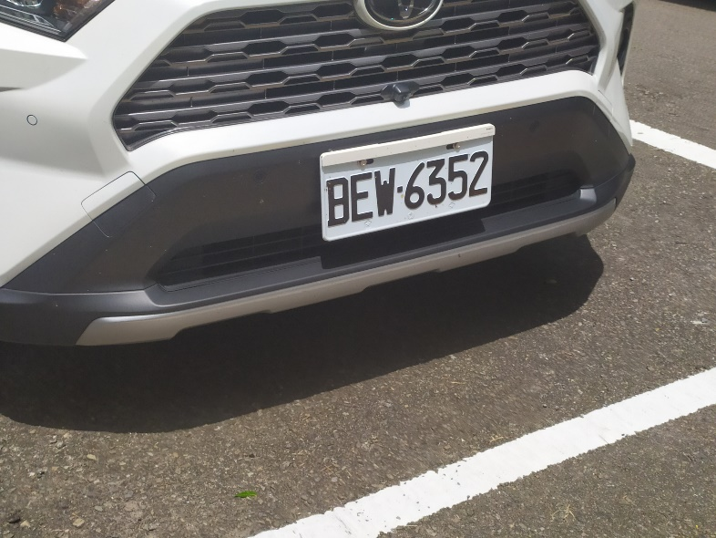
專案動機與目的
車牌辨識的基底(尋找車牌+數字字母辨識)
學校車子很多
單個數字+文字辨識(10個數字+26英文字母)

Slide 4
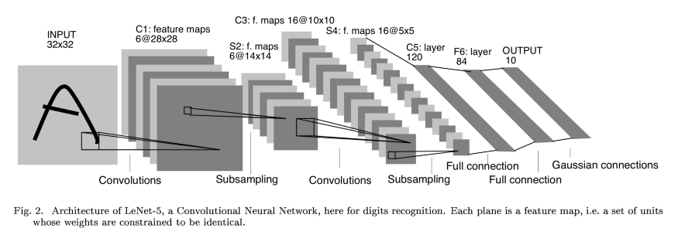
模型建置說明
Lenet-5

Slide 5
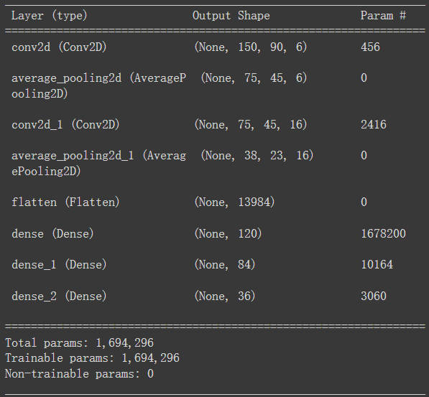
模型建置說明
使用framework: tensorflow

Slide 6
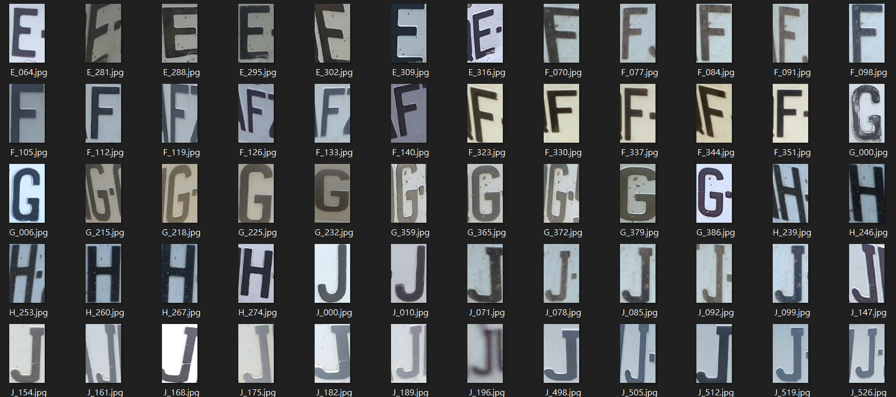

資料前處理
利用PicPick車牌的每一個字元分割出來，要固定的大小，
每個大小為90(width)*150(length)*3(RGB)，並命名成char_xxx.jpg (char為該圖字元、xxx為隨機數字)

Slide 7
資料前處理
由於在train及test的label無法直接使用字母去丟去訓練，我們使用了python裡面的函式ord()，可以將原本的數字轉乘ASCII code的十進位形式表示，0=>48,1=>49…9=>57，A=>65,B=>66…Z=>90，
Label則是利用檔案的第一個字元，用到的是split(‘_’)
我們每個人分別做100張車牌去分割每個字母
Training data = 1637，Test data =428

Slide 8
參數設定
batch_size = 128
num_classes = 26+10#(英文字母+數字)
epochs = 20 #(訓練次數)
train_num = 1637
test_num = 428
image_size = 150*90*3

Slide 9
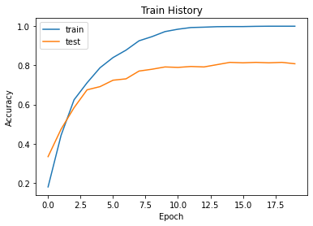
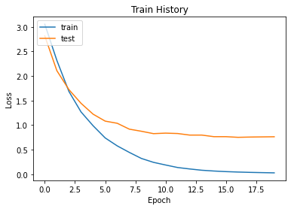

Demo

Slide 10
Thank You
.
.
.

